Slide 1




정보열람
2023.12.

Slide 2
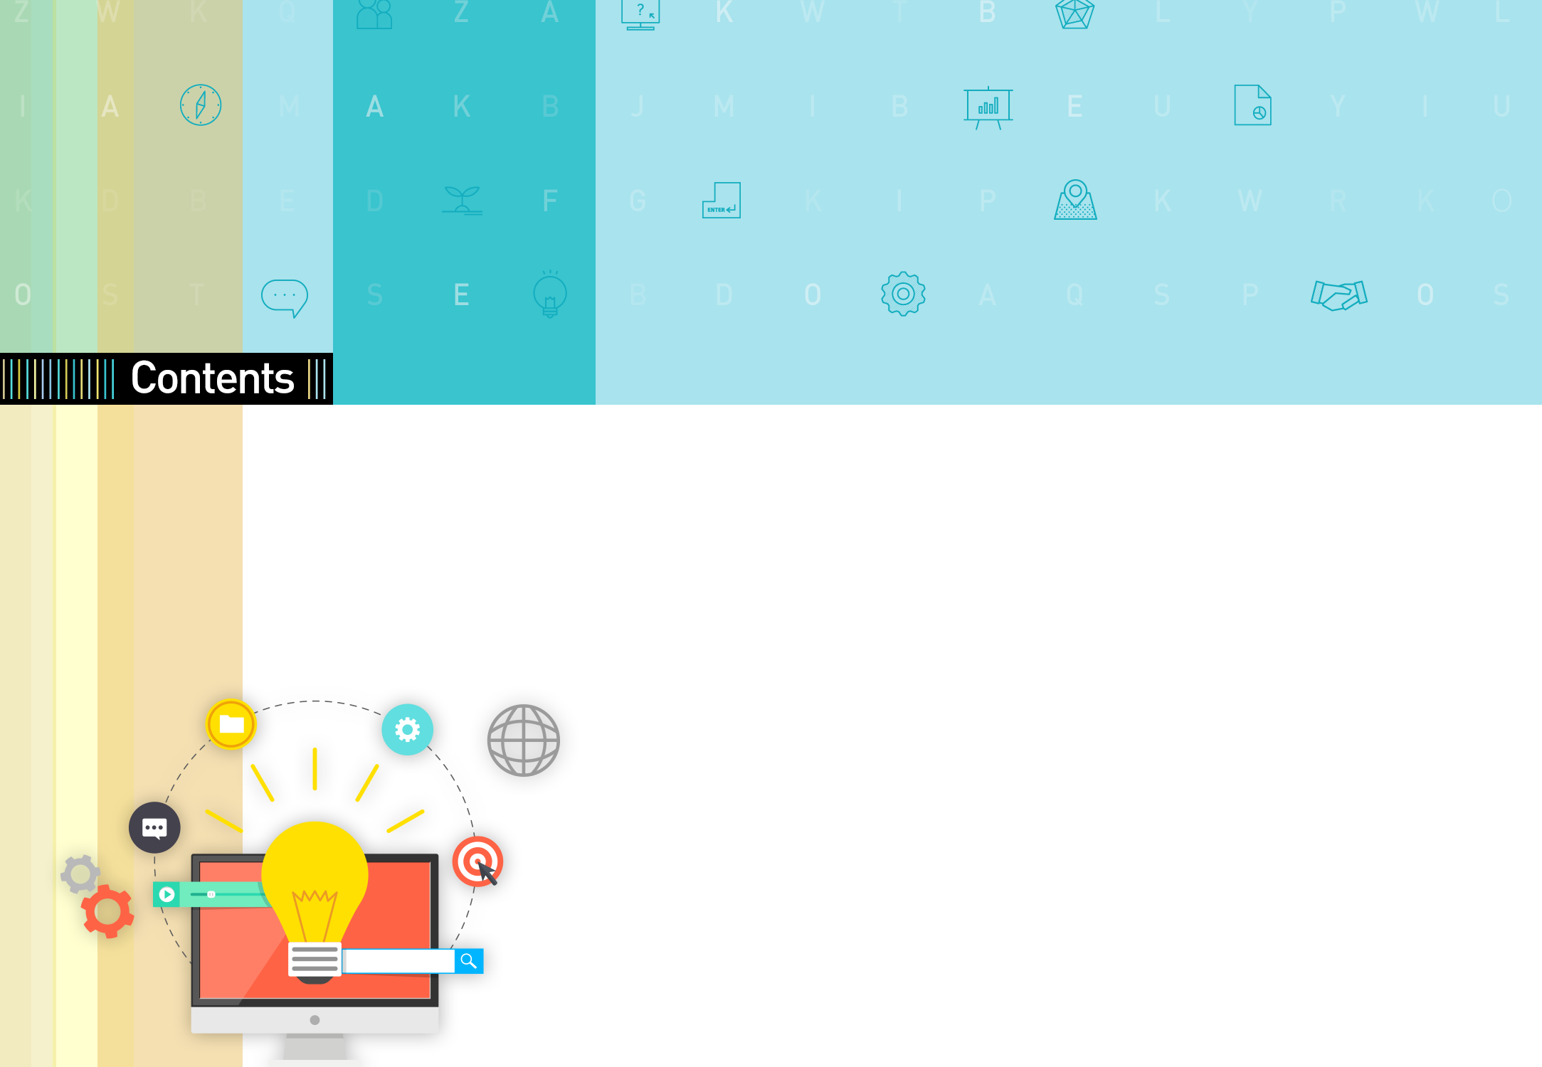
I
정보열람

Slide 3

I
정보열람

Slide 4
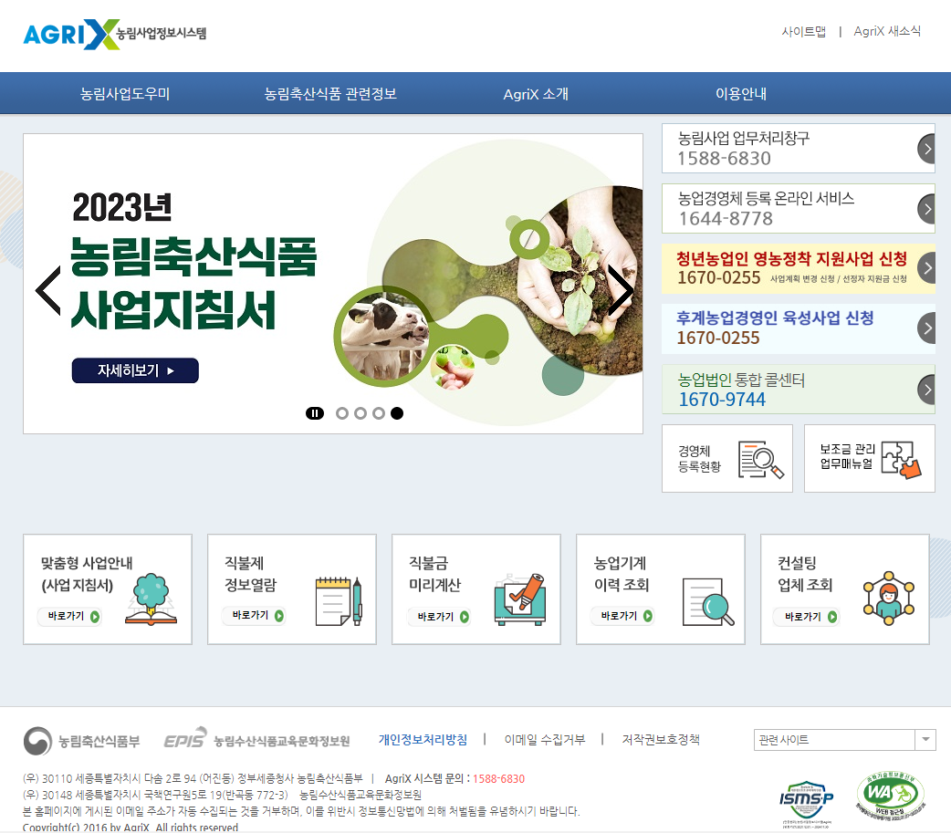
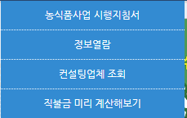
1. 정보열람
① 정보열람 메뉴 또는 직불제 정보열람 이미지 클릭시 정보열람 화면으로 이동합니다.
1
1

Slide 5
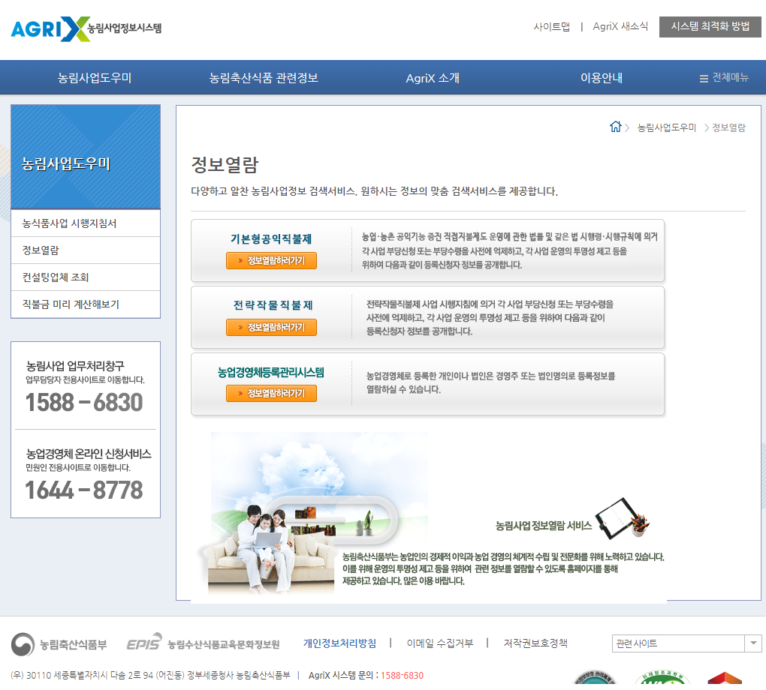
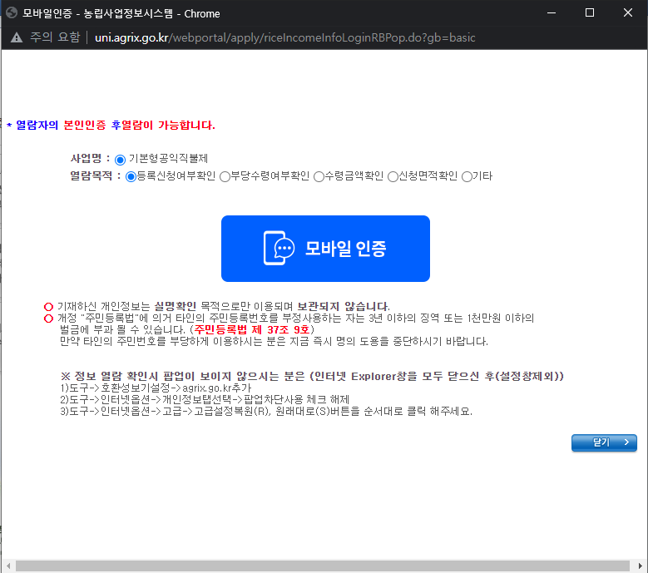
1. 정보열람
① 열람하려는 사업에 하단에 정보열람하러가기 버튼을 클릭하여 이동합니다.
② 열람목적을 클릭 후 모바일인증 버튼을 클릭합니다.
1
2

Slide 6
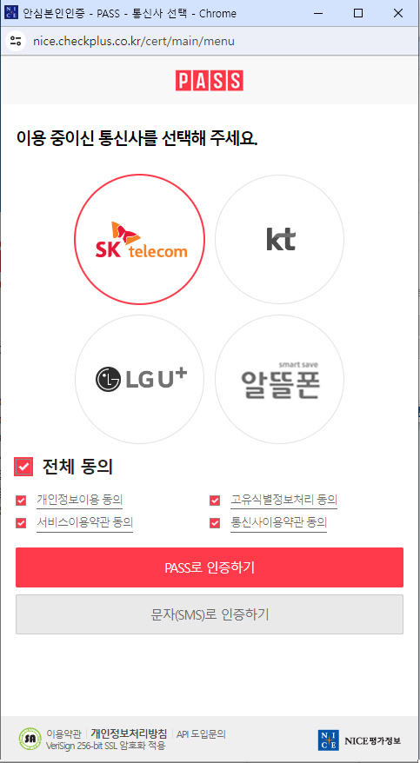
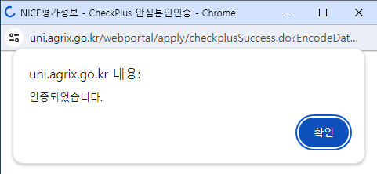
1. 정보열람
① 이용 중이신 통신사를 선택 , 전체 동의를 체크 후 PASS 또는 문자(SMS)로 인증하기 버튼을 클릭하여 해당 개인정보를 입력 후 인증합니다.
② 해당 인증정보가 맞다면 ‘인증되었습니다’ 라는 메세지창이 뜹니다.

Slide 7
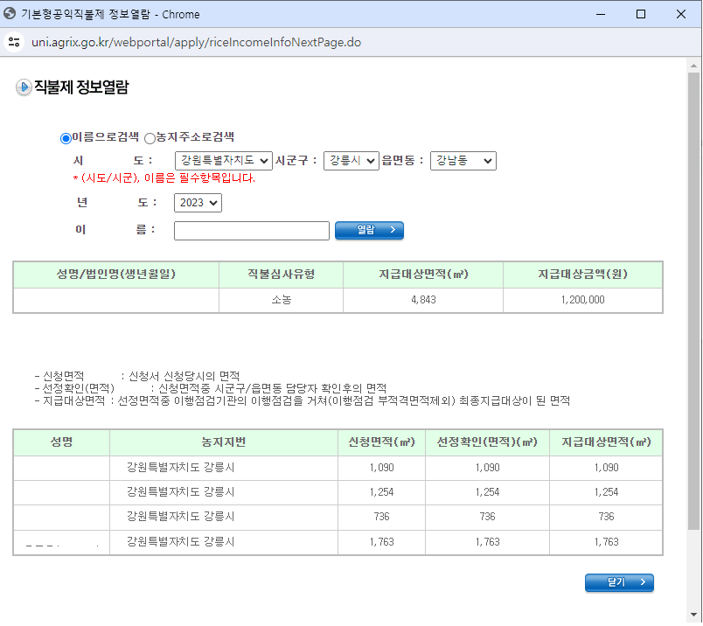
1. 정보열람(이름검색)
① 기관, 이름, 년도를 선택 또는 입력합니다.
② 열람 버튼 클릭합니다.
③ 하단에 해당 신청인에 맞는 신청·지급정보가 표출 됩니다.
1
2
3

Slide 8
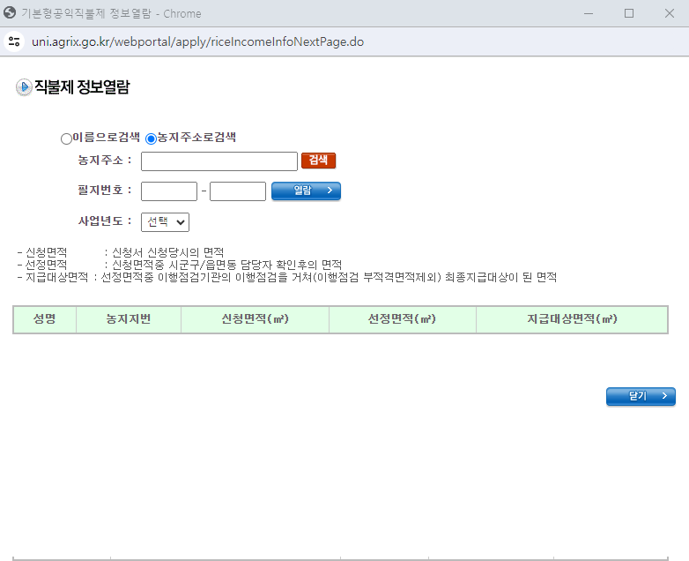
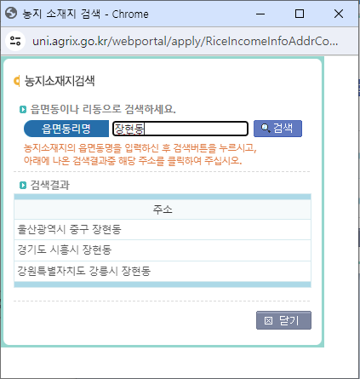
1. 정보열람(농지주소검색)(1/2)
① 검색버튼을 클릭합니다.
② 찾으려는 농지의 주소를 검색하는 팝업이 열립니다,
③ 농지주소를 입력 후 검색버튼을 눌러 검색된 농지를 선택합니다.
1
2

Slide 9
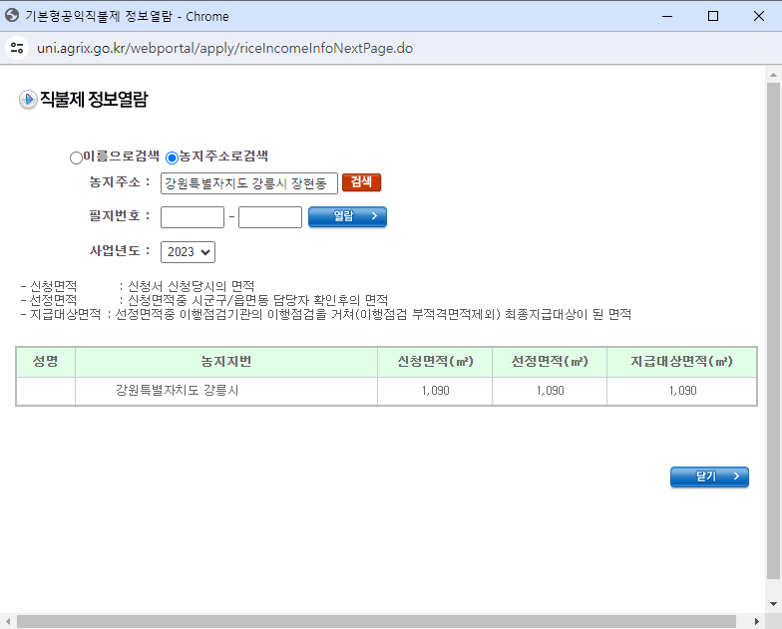
1. 정보열람(농지주소검색)(2/2)
① 열람버튼을 클릭합니다.
② 선택한 농지에 해당하는 신청 ·지급정보가 표출됩니다.
1
2

Slide 10

감 사 합 니 다
Thank you

